Slide 1
Московский государственный университет имени М.В.Ломоносова
Механико-математический факультет
Применение различных схем для численного решения уравнения переноса
Студент 621 группы
Сенченок Григорий Антонович.
Научный руководитель:
д.ф.-м.н., профессор
Меньшов Игорь Станиславович.

Slide 2
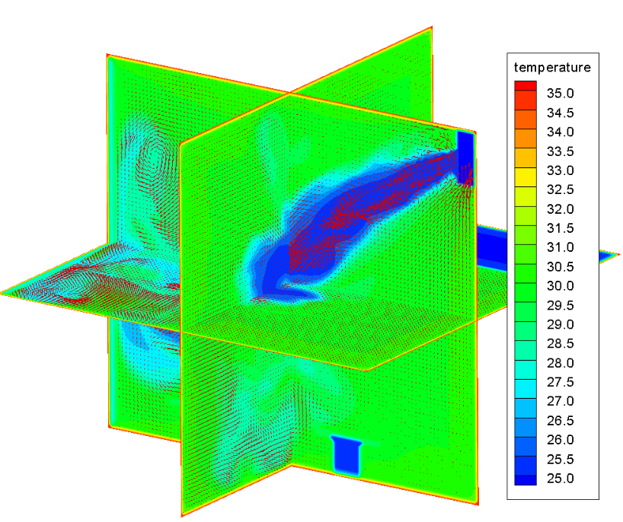
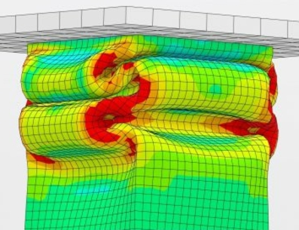
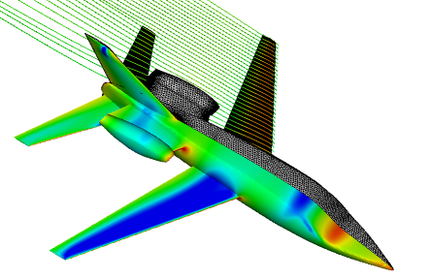
Введение
Важный аспект решения прикладных задач - описание геометрии и области решения
Пространственно – сложная форма исследуемых объектов
Примеры:
Задачи теории упругости: описание деформируемых тел
Задачи аэродинамики: геометрия летательных аппаратов
Механика сплошной среды: описание параметров среды в пространстве
Геометрия – важный элемент вычислительного эксперимента в механике

Slide 3
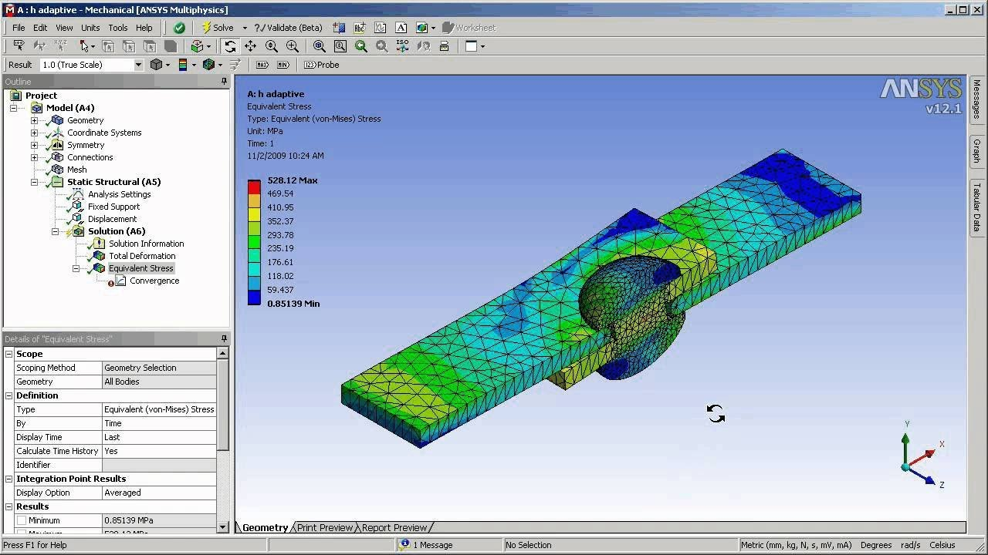
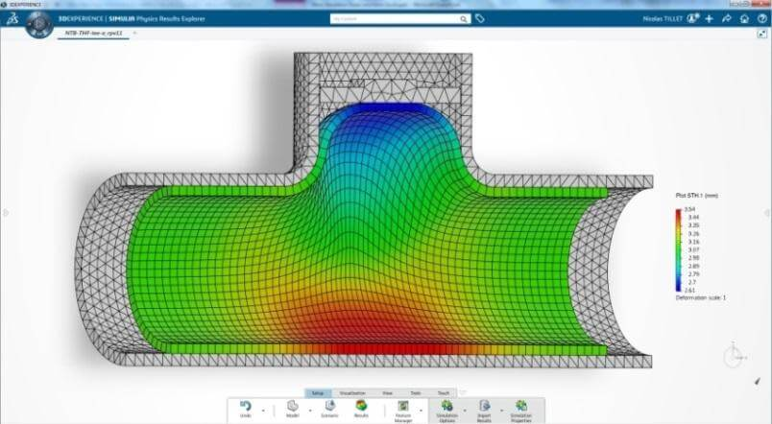
Введение
Стандартный подход – геометрическое описание поверхности и согласованные с геометрией объекта сетки
Реализация - компьютерные программы CAD: SolidWorks, Catia, Ansys…
Более 50% времени решения задачи - описание геометрии и построение сетки

Slide 4
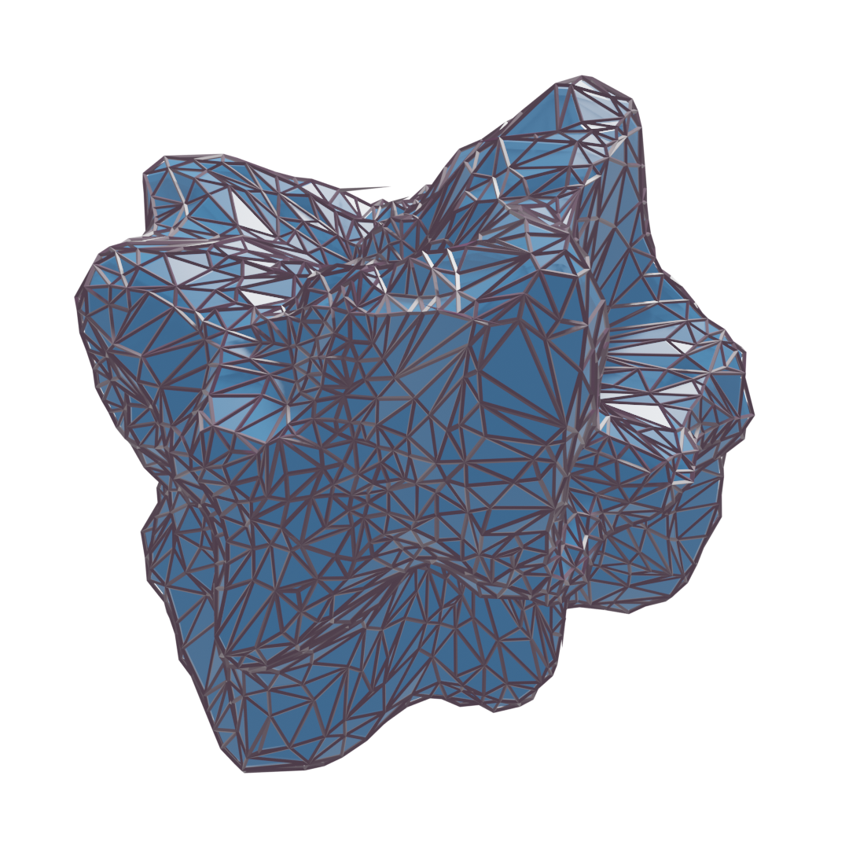
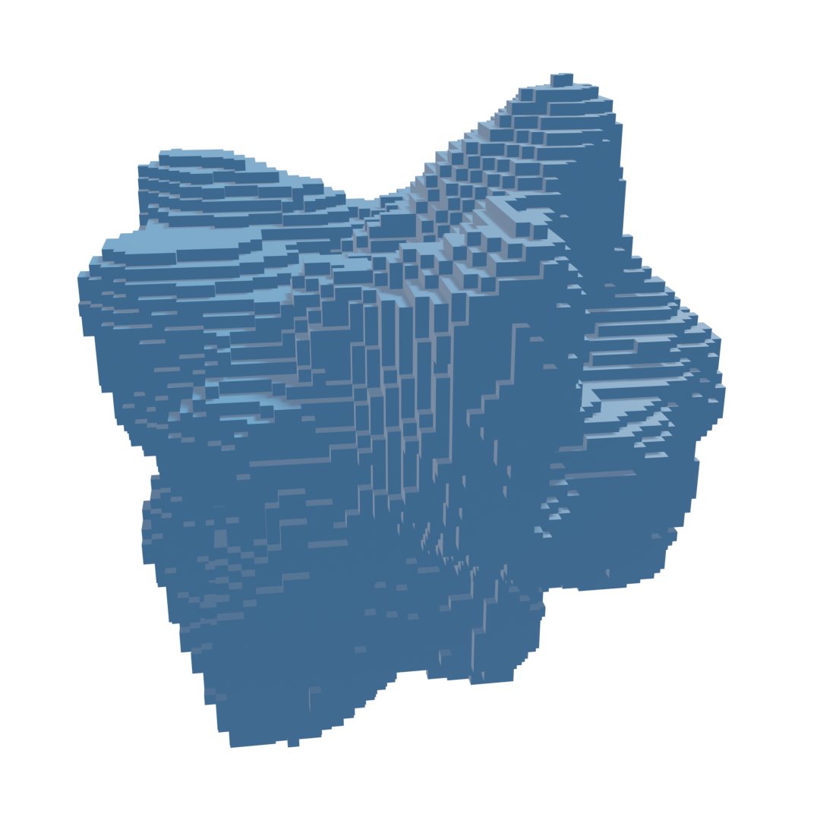
Digital Geometry
Стандартный подход: на всей исследуемой области вводится сетка, состоящая из примитивов.
Происходит точный расчет для большого числа малых конечных элементов,
Большие вычислительные мощности для описания каждого примитива и сложного разбиения
Цифровая геометрия: геометрия тела задается характеристической функцией
Ее эволюция описывается уравнением переноса.
Значительное упрощение введения сетки и облегчение расчетов, с сохранением точности на высоком уровне.

Slide 5
Мотивация
Альтернативное решение: переход от геометрического представления объекта к цифровому
Исключение задачи генерации сетки в сложных пространственных областях
Особенно важно – для задач с изменяющейся во времени геометрией (аэродинамика подвижных объектов)

Slide 6

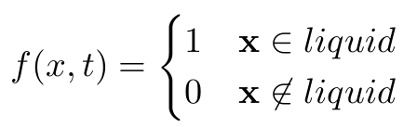
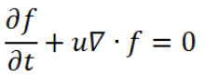
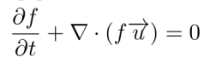
Цифровая геометрия
Характеристическая функция твердого тела представляет собой функцию - индикатор:
\in D(t)
\not \in D(t)
D(t)
Уравнение переноса — дифференциальное уравнение в частных производных, описывающее изменение скалярной величины в пространстве и времени:
U – поле скор индуц. движ.
т.т. D(t)
U – бездивергентное поле
DivU=0 для т.т.
Поэтому рассматриваем в консервативной (дивергентной) форме в виде закона сохранения
df/dt+\Delta uf = 0

Slide 7
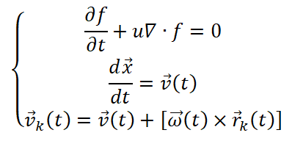
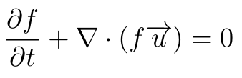
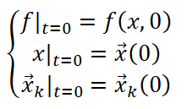
Поле скорости
Перенести на 6 слайд, удалить
По известному распределению функции скалярной величины f в начальный момент времени, а также с заданым полем скоростей на каждом моменте времени необходимо рассчитать характеристическую функцию твердого тела и жидкости (скалярную величину f) в рассматриваемой области на каждом временном шаге
Начальные условия для уравнения переноса:
Поле скорости индуцированое движением твердого тела
Начальное положение точек границы твердого тела
Необходимо найти:
Характеристическую функцию f в области D на отрезке времени [0; T]
Cистема ДУ:
С начальными условиями:
Скорость центра: u_0(t)
Поле скоростей: u_0(t), \omega(t)

Slide 8
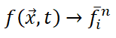
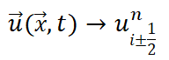
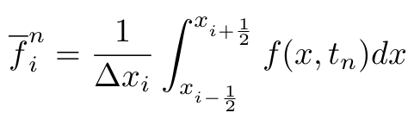

Дискретизация
Для простоты рассмотрим 1D случай
После введения декартовой сетки производится дискретизация уравнения методом VoF.
Данные значения представляют собой объемную долю части ячейки, отсекаемой геометрией
Дискретная модель:
Дискретные значения характеристической функции в ячейках сетки - это цифровая геометрия

Slide 9
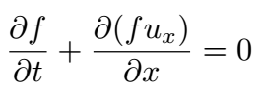
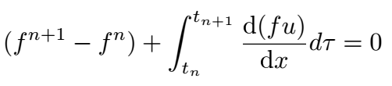
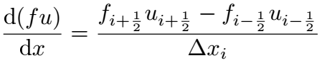
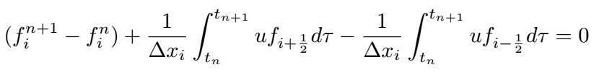
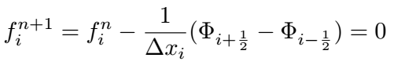
Численный метод
Уравнение переноса в общем случае имеет следующий вид:
В одномерном случае:
Убрать u_x
частные
После интегрирования по времени:
Проинтегрируем по ячейке i чтобы перейти к разностной схеме
Разностная схема:
частные
Для твердого тела: u=const вдоль направления X
Выражение для расчета объемной доли f на следующем шаге по времени:
Введем обозначение для Ф
- потоков, задача определить их как можно более точно

Slide 10
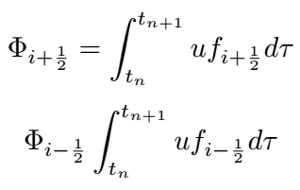
Апроксимация потоков
Потоки через грани:
=
f{i+0.5} вычисляются методом характеристик

Slide 11
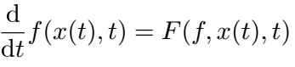
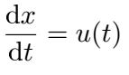
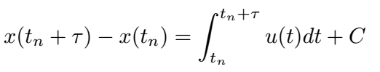
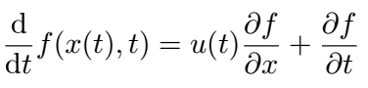
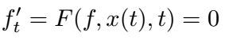
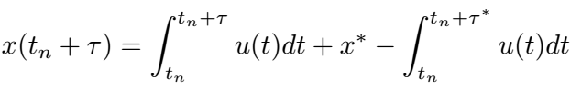
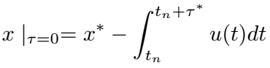
Метод характеристик
Найдем полную производную f(x,t)
Используя метод характеристик, составим ОДУ:
Уравнение характеристик:
0
Она имеет вид похожий на дифф.ур.
Исходное уравнение имеет вид:
=> f(x,t) = const
Таким образом, вдоль характеристики (x(t),t) исходное уравнение в частных производных превращается в ОДУ:
Если выполняется dx/dx=u(t)
Данное уравнение говорит о том, что вдоль характеристик решение постоянное. Таким образом, f(x,t)=f(x0,0), где точки (x,t) и (x0,0) лежат на одной характеристике.
Найдем такую характеристику, которая в tau* проходила через x*.
Узнаем координату, из которой выходила данная характеристика в момент времени tau=0:
Теперь пространственная коорд. связана с временной

Slide 12
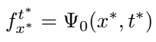
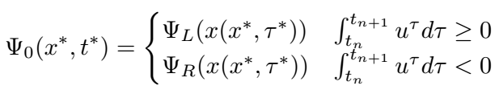
Метод характеристик
Вычисление значений f на гранях ячеек в разные моменты времени - построение подсеточной реконструкции
Для вычисления потоков были исследованы следующие методы подсеточной реконструкции:
MUSCL: восполнение ллинейной функцией
THINC: восполнение гиперболическим тангенсом
JR: восполнение скачком

Slide 13
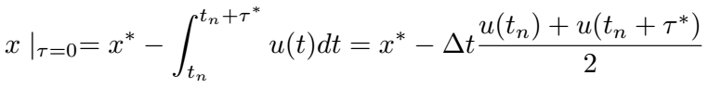
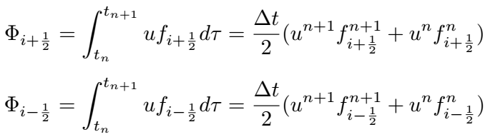
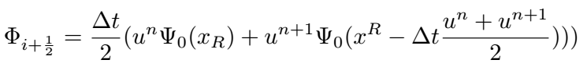
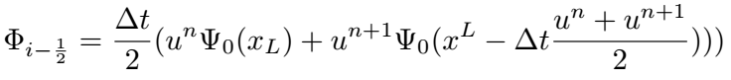
Аппроксимация интегралов
Непрерывное распределение (методы MUSCL, THINC):
Квадратурная формула трапеции
Финальное выражение для расчета потоков через грани ячеек:

Slide 14
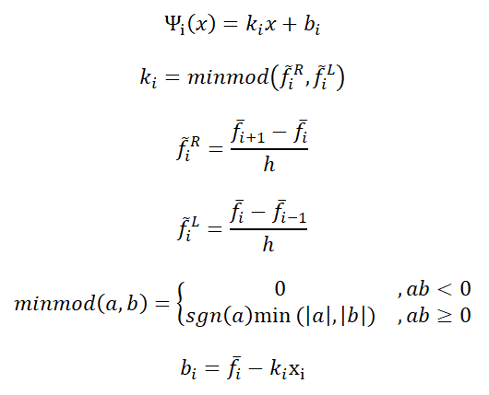
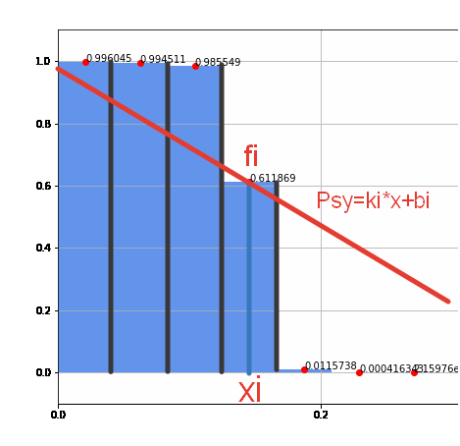
MUSCL

Slide 15
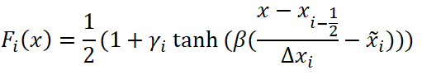
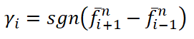
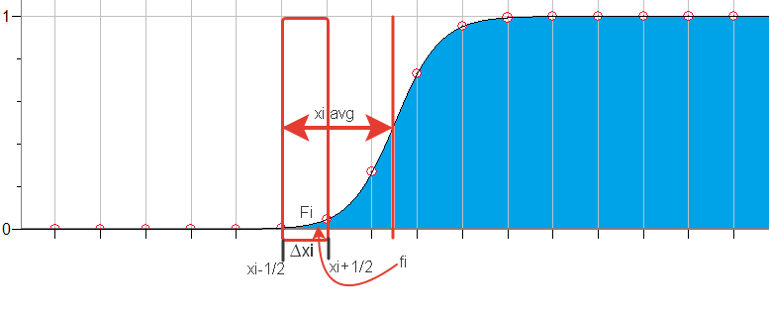
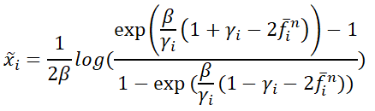
THINC
Аппроксимация f(i)n:
Параметр – относительное расстояние до середины скачка f от левой границы отрезка X(i-1/2).

Slide 16
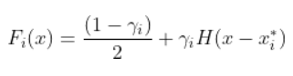
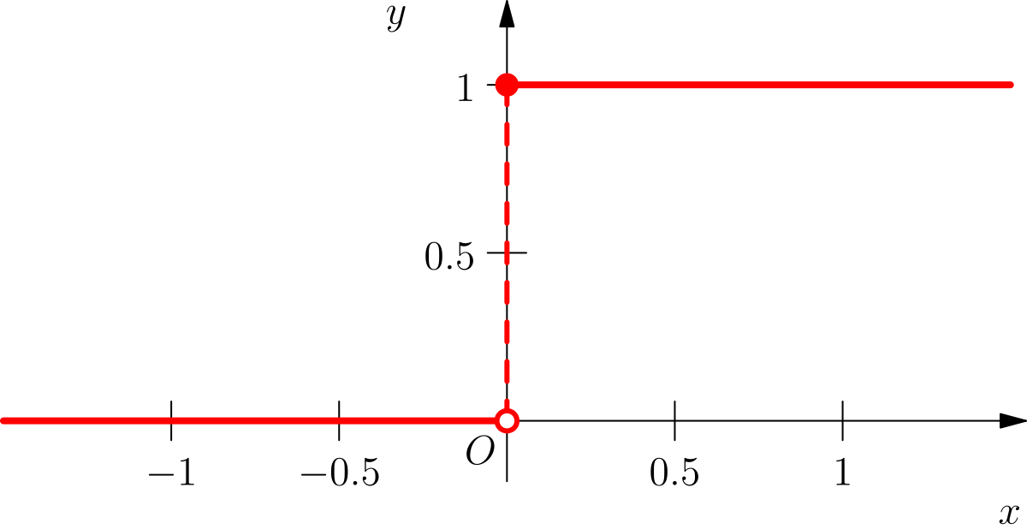
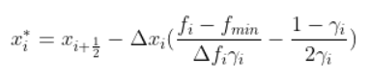
Jump Reconstruction (JR)
Подсеточное восполнение разрывной функцией
Параметр xi*– положение скачка

Slide 17
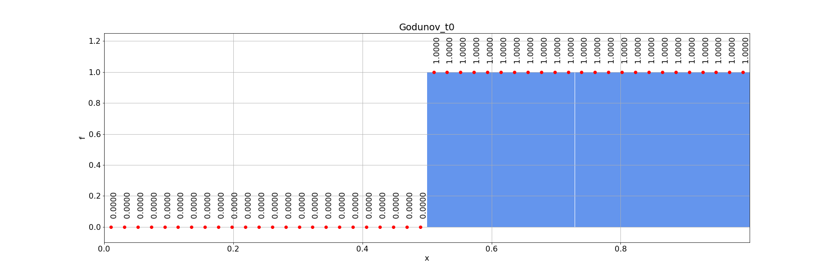
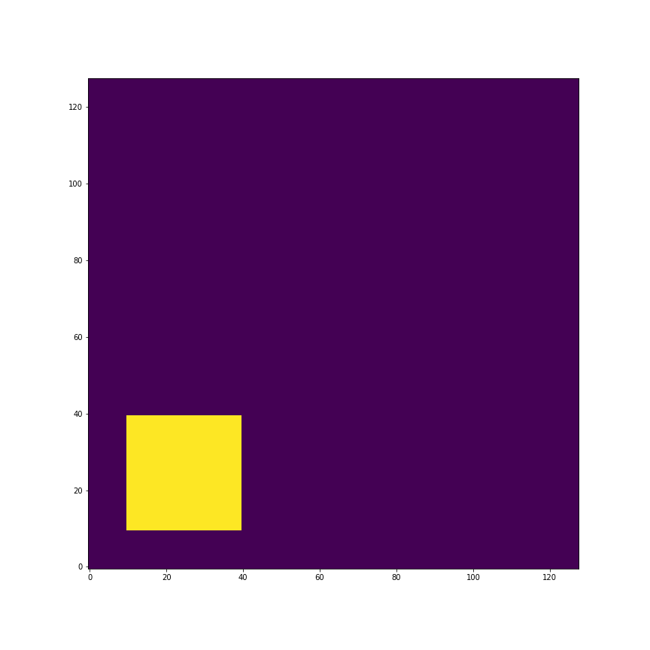
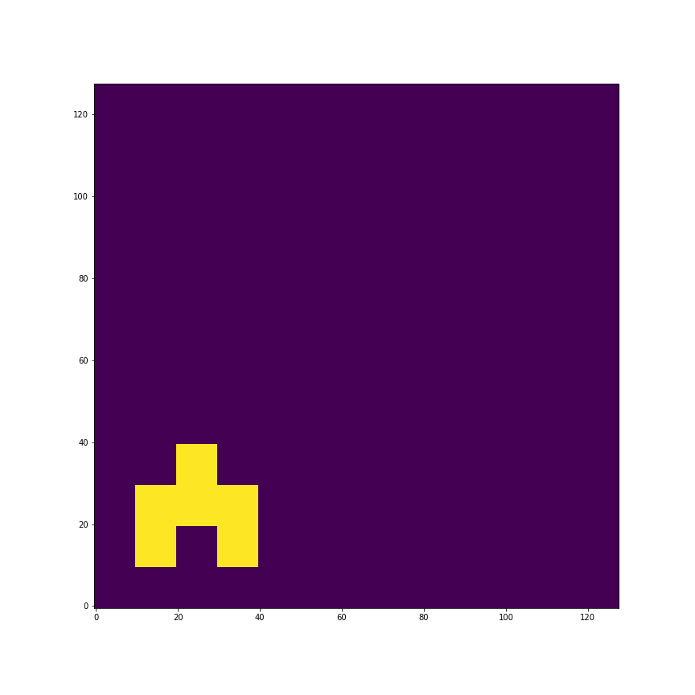
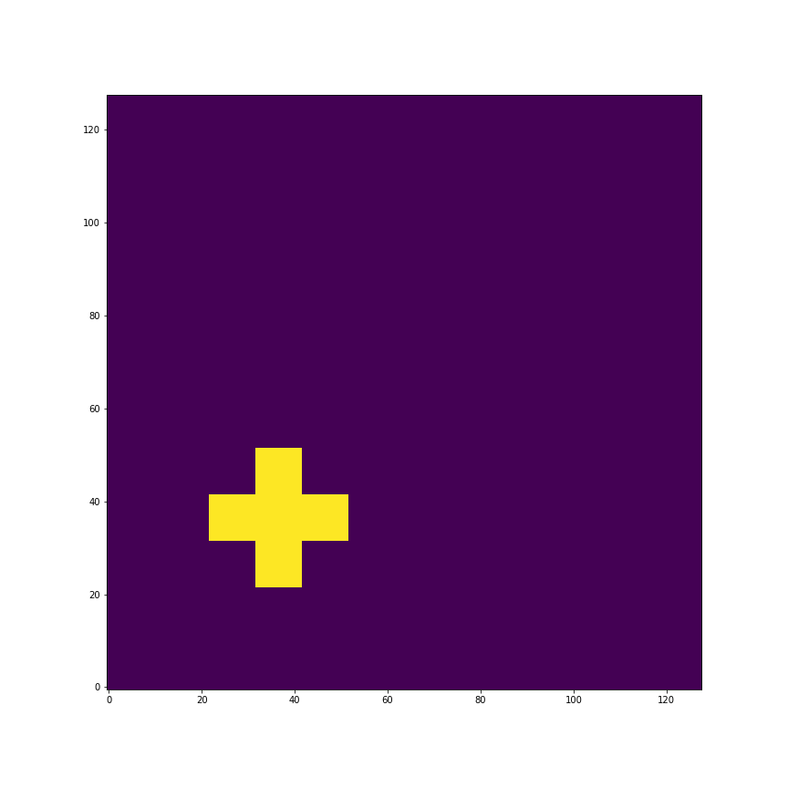
Численные результаты
1D тесты с перемещением “полки” с постоянной скоростью. Заданы циклические граничные условия
1D тесты с перемещением “полки” с переменной скоростью
2D тесты с перемещением простых форм в поле постоянной скорости
2D тест с перемещением простых форм в поле скоростей твердого тела

Slide 18
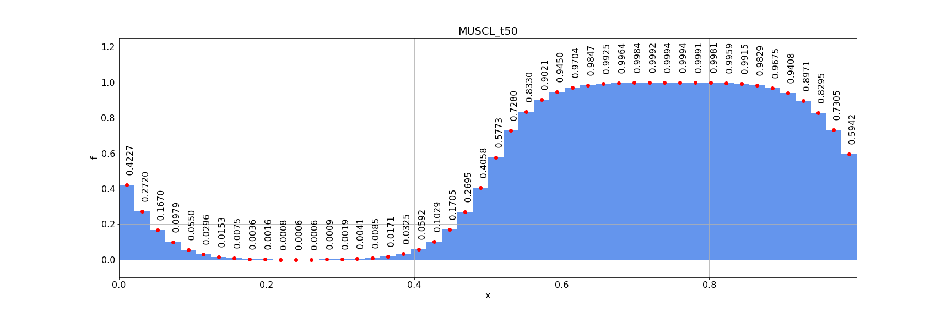
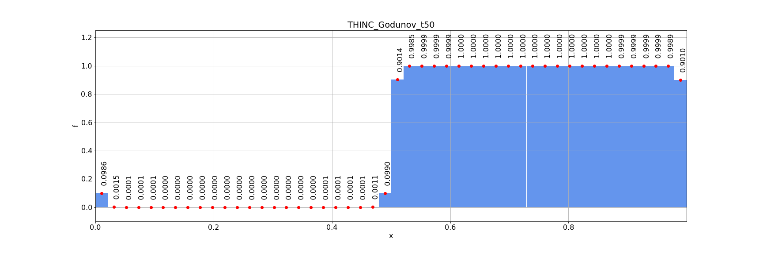

Slide 19

MUSCL
THINC

Slide 20


Slide 21

THINC
JR

Slide 22


2D реализация
Метод THINC + Годунов

Slide 23

2D реализация
THINC

Slide 24
Заключение:
Рассмотрен метод цифровое представления пространственной нестационарной геометрии
С помощью расщепления по направлениям было произведено многомерное обобщение существующих методов подсеточной реконструкции: Годунов, MUSCL, THINC
Исследование и сравнение различных методик привело к положительному результату.
Представлен метод точного решения JR в 1D случае, а также его обобщение на двумерный случай

Slide 25
Спасибо за внимание!

Slide 26
Основные источники и литература
A simple algebraic interface capturing scheme using hyperbolic tangent function. F. Xiao,
Y. Honma and T. Kono (2005)
Revisit to the THINC scheme: A simple algebraic VOF algorithm. Feng Xiao, Satoshi Ii, Chungang Chen (2011)
An Eulerian interface sharpening algorithm for compressible two-phase flow: The algebraic THINC approach. Keh-Ming Shyue, Feng Xiao (2014)
Lectures on Methods of Computational Fluid Dynamics by I.Menshov, MSU 2012-2013
Interface Sharpening in two-phase flows based on primitive sub-cell reconstructions, Igor Menshov¹, Chao Zhang² and Pavel Zakharov³

